Slide 1
Coordenação Geral de Laboratórios Agropecuários
CGAL
Rede Nacional de Laboratórios Agropecuários
LANAGROs

Slide 2
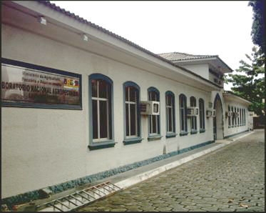
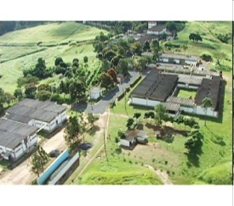
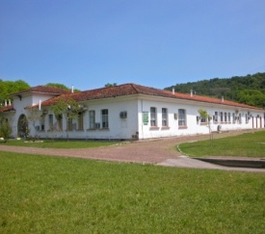
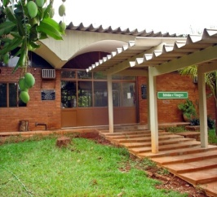
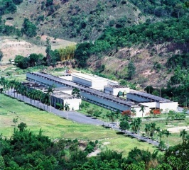
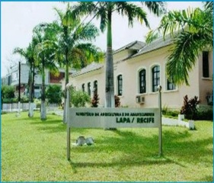
Base Legal: Decreto 5.741/2006
Institui a Rede Nacional de Laboratórios Agropecuários
Coordenação Geral
de Laboratórios Agropecuários
LANAGRO PE
LANAGRO GO
LANAGRO RS
LANAGRO SP
LANAGRO PA
LANAGRO MG
SLAV
Campo Grande/MS
SLAV
São José/SC
SLAV
Jundiaí/SP
SLAV
Belo Horizonte/MG
SLAV
Varginha/MG
SLAV
Andradas/MG
SLAV
Rio de Janeiro/RJ
Lanagro/PA
Lanagro/SP
Lanagro/RS
Lanagro/GO
Lanagro/MG
Lanagro/PE
LABORATÓRIOS CREDENCIADOS

Slide 3
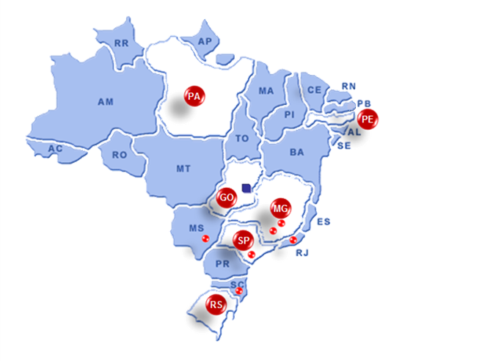
Localização dos Laboratórios Nacionais Agropecuários (LANAGRO) e suas Unidades Avançadas

Slide 4
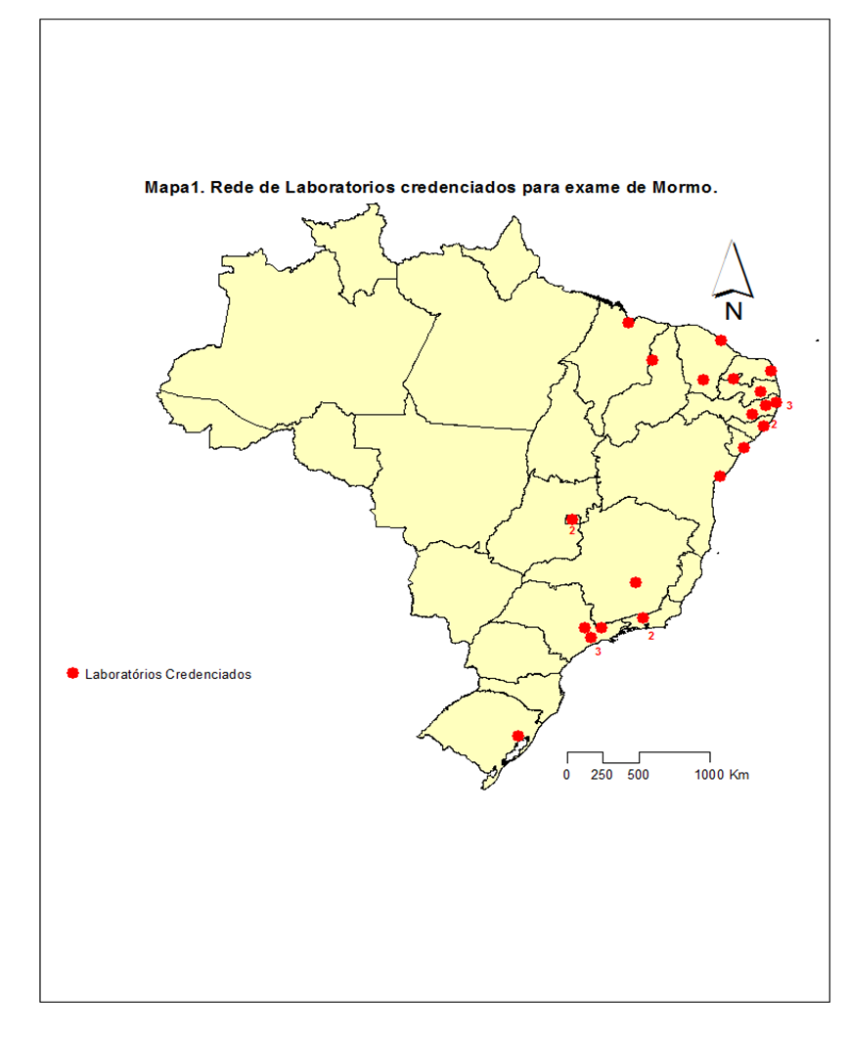
Localização dos Laboratórios Credenciados
Base Legal: Decreto 5.741/2006
Institui a Rede Nacional de Laboratórios Agropecuários
IN 57/2013 Estabelece os critérios e requisitos para o credenciamento e monitoramento de laboratórios pelo Ministério da Agricultura, Pecuária e Abastecimento – MAPA)
IN 12/2004: requisitos de qualidade para o credenciamento e monitoramento de laboratórios para diagnóstico sorológico do mormo pela técnica da FC

Slide 5
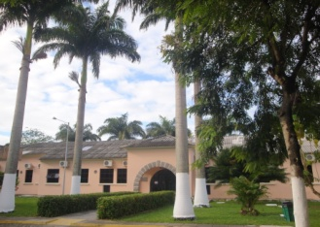
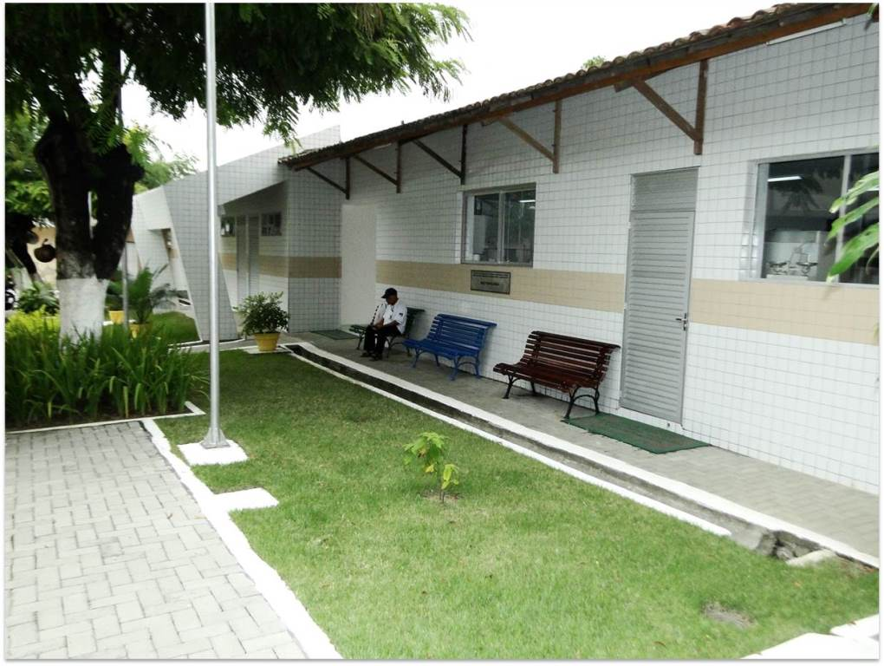
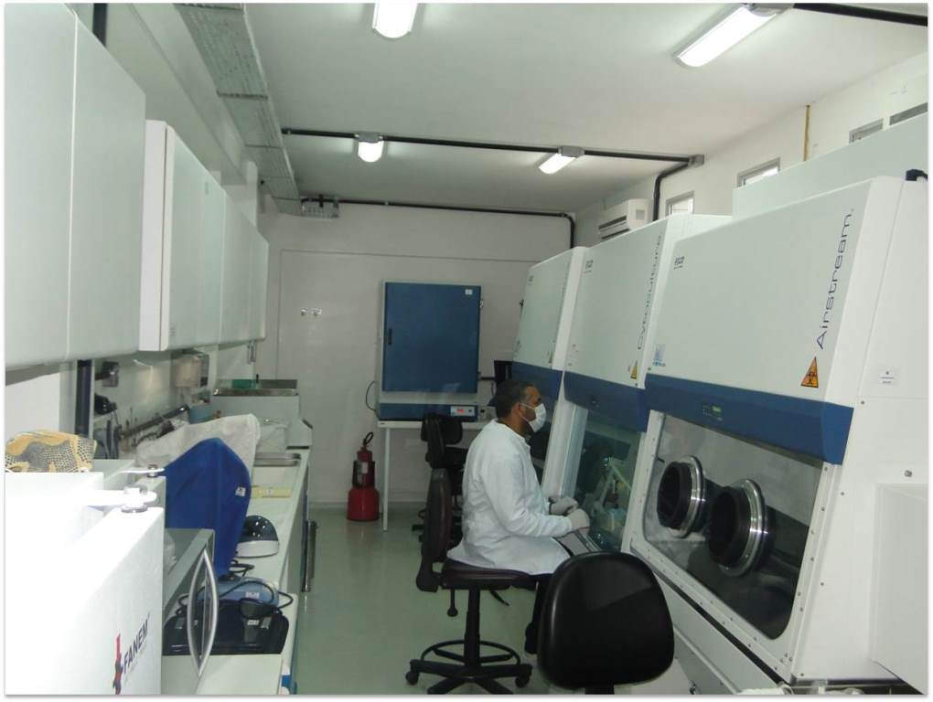
Lanagro PE
Laboratórios de Virologia e Bacteriologia
Laboratório de Bacteriologia

Slide 6
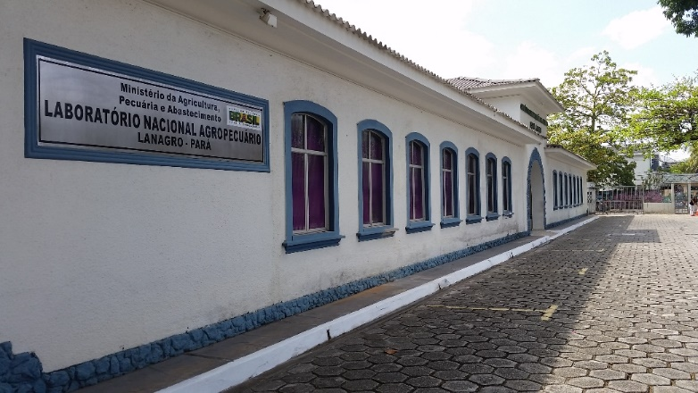
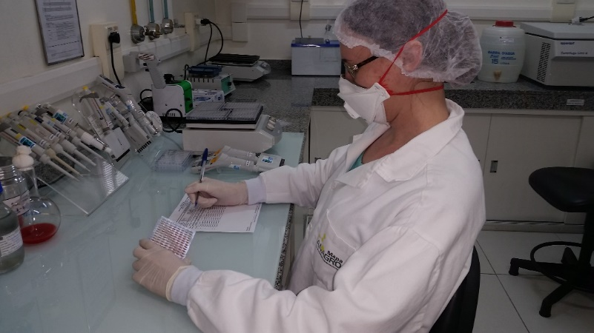
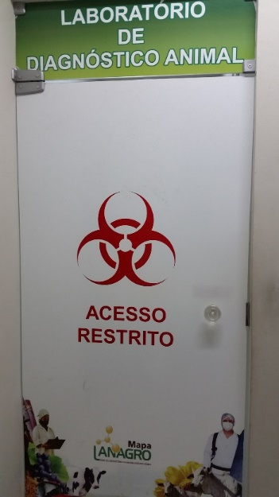
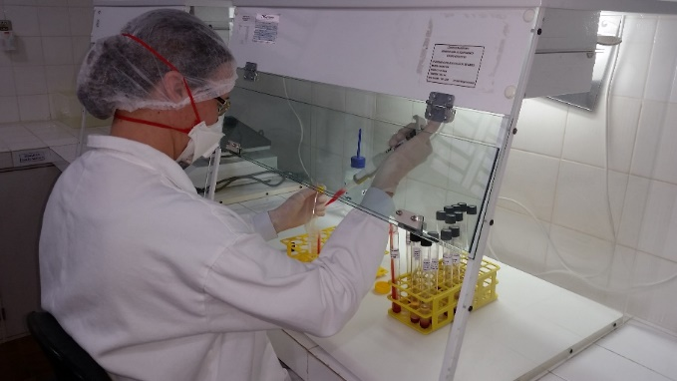
Lanagro PA
Laboratório de Bacteriologia

Slide 7
Equipe envolvida no diagnóstico de mormo – Lanagro PE
04 FFAs médicos veterinários, sendo 02 com título de Doutor;
01 FEA médica veterinária, com título de Mestre;
02 técnicos de laboratório (01 farmacêutico, com título de Doutor e 01 químico);
01 auxiliar de laboratório (Químico).
Equipe envolvida no diagnóstico de mormo – Lanagro PA
05 FFAs médicos veterinários, sendo 01 com título de Doutor e 01 com título de Mestre;
01 FEA médica veterinária;
03 técnicos de laboratório (02 farmacêuticos e biomédica, sendo 01 com título de Doutor e 02 com título de Mestre);
01 auxiliar de laboratório (biólogo, com título de Mestre).
Observa-se que as equipes são compostas 100% por servidores públicos, todos com formação mínima de nível superior.

Slide 8
Responsáveis Técnicos dos Laboratórios Credenciados
Todos os Responsáveis Técnicos dos laboratórios credenciados são médicos veterinários e são submetidos à avaliação/prova de habilitação para realização da FC nos LANAGRO PE ou PA, ou durante auditorias in loco.
Os laboratórios credenciados realizam ensaios laboratoriais com a finalidade de trânsito. As análises laboratoriais referentes ao saneamento dos focos de mormo são realizadas pelos Lanagros.

Slide 9
Breve Histórico das atividades laboratoriais relacionadas ao mormo
O Lanagro PE realiza exames sorológicos para o diagnóstico do mormo desde 2000.
O Lanagro PA iniciou o diagnóstico do mormo em 2004.
Em 2011 o Lanagro MG disponibilizou maleína produzida à partir de cepas isoladas no Brasil, deixando de importar maleína da Romênia e República Tcheca.

Slide 10
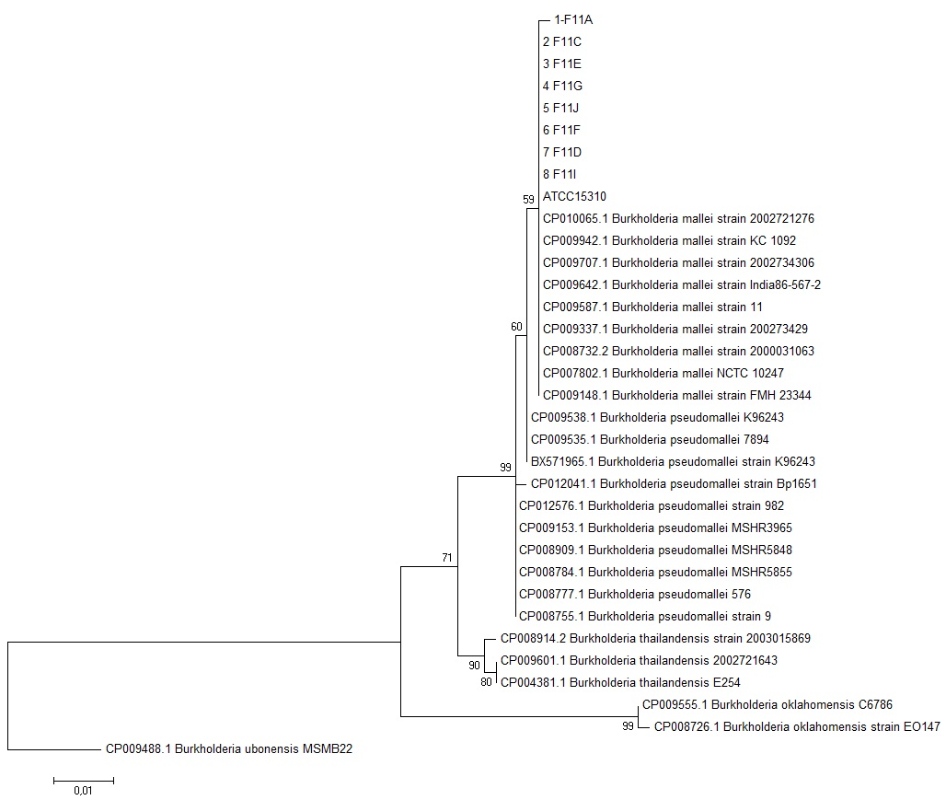
Breve Histórico das atividades laboratoriais relacionadas ao mormo
Lanagro MG 2015
As oito amostras identificadas como F11 são oriundas de isolamentos no país
Aquisição de equipamentos de biologia molecular para detecção de pequenos fragmentos de material genético
Aquisição de equipamento para sequenciamento completo de genomas
PCR a partir de achados de necropsia

Slide 11
Sobre a norma ABNT NBR ISO IEC 17.025:2005
ISO 17025 - Requisitos Gerais para a Competência de Laboratórios de Ensaio e Calibração
É a Organização Internacional de Normalização, com sede em Genebra, na Suíça. Foi criada em 1946 e tem como associados organismos de normalização de cerca de 160 países.
A ISO tem como objetivo criar normas que facilitem o comércio e promovam boas práticas de gestão e o avanço tecnológico, além de disseminar conhecimentos.
O Lanagro PE foi acreditado pelo INMETRO em 2011, e o Lanagro PA em 2012. Ambos obtiveram suas acreditações no escopo específico para mormo em 2015.
Os Lanagros participam rotineiramente de ensaios de proficiência internacionais (AHVLA – Reino Unido; IFL – Alemanha).
Auditoria PVS/2014 http://www.oie.int/fileadmin/Home/eng/Support_to_OIE_Members/pdf/PVS_FU_Report_Brasil_ESP.pdf

Slide 12
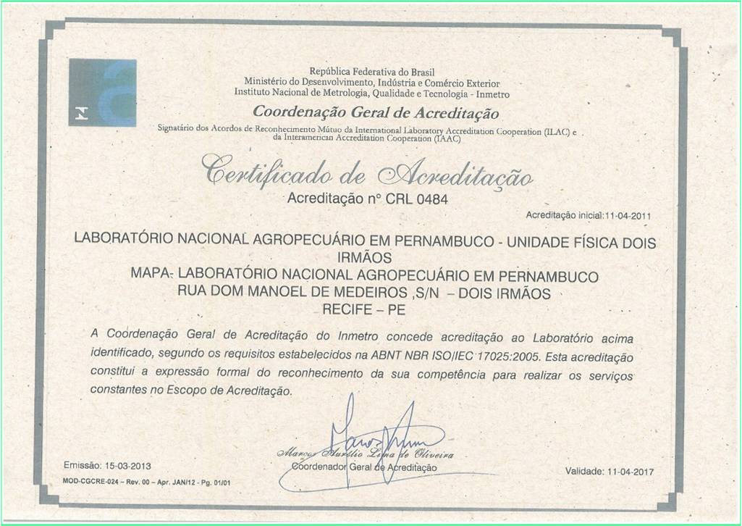

Slide 14
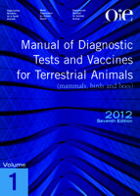
Glanders – version 2015
FC: Livro de 1911 - USDA
WB: Elschner et al. 2011 (Veterinary Research, 2011; 7-4)

Slide 15
FUTURO: autossuficiência na produção de insumos, programa twinning, testes ELISA

